Slide 1


Slide 2
الجيومورفولوجية
والتخطيط العمراني

Slide 3
مقدمة
من المؤكد بمكان أن التخطيط العمراني يتطلب تحديد جغرافية الموضع، والتي تؤثر بطبيعة الحال على التخطيط ومنها: أشكال السطح والتكوينات الجيولوجية، وبنية الصخور، والعوامل والعمليات الجيومورفولوجية، وانحدار السطح وأنماطه، والأنشطة البشرية التي يتصف بها الموضع؛ حيث يتم التخطيط ووضع آلية استخدامات الأرض بناء على مكونات الموضع.
كذلك يستلزم معرفة المعلومات والدقيقة عن مكونات الموضع؛ أذ يرتبط اختيار المواضع الملائمة لإقامة أي مشروع من مشروعات التنمية العمرانية لتلك المعلومات ومنها: جدارة التربة وتركيبها، ومدى نفاذية التكوينات السطحية، ومستوى المياه الجوفية، ومصادر المياه السطحية.

Slide 4
أشكال السطح وتخطيط المدن

Slide 5
أشكال السطح وتخطيط المدن
تعد طبيعة أشكال السطح من أبرز العوامل التي تحدد مدى التلاؤم والتناسق للكتل العمرانية، طبيعة وإمكانية التوسع العمراني واتجاهاته.
ويعد التخطيط سليم عندما يتوافق شكل المدينة ونموها واستخدامات أرضها، مع طبيعة موضع المدينة.
ويعد التخطيط غير سليم عندما لا يتوافق شكل المدينة ونموها واستخدامات أرضها، مع طبيعة الموضع، مما يترتب عليه الكثير من المشاكل والأخطار.
وعليه تتنوع مواقع المدن طبقاً لطبيعة أشكال السطح، كما تتباين مشاكلها حسب نوعية التضاريس.

Slide 6
أشكال السطح وتخطيط المدن
يتركز العمران في المناطق الجبلية على المنحدرات، وتعد المنحدرات الملائمة لذلك التي تبلغ درجة انحدارها 30 درجة فأقل. أما إقامة العمران فوق المنحدرات التي تزيد درجات انحدارها عن 30 درجة، فتزيد مشاكلها تدريجيا مع زيادة انحدارها؛ حيث تزيد تكاليف البناء، ويصعب توفير خدمات البنية التحتية من طرق وشبكات الكهرباء والمياه والصرف الصحي.
ويعد التخطيط غير سليم كذلك عندما تكون مكونات المنحدرات وبنية صخورها هاشة وضعيفة وغير متماسكة، مما يعرضها لعمليات التجوية والتعرية.
وطبقاً لطبيعة أشكال السطح تتحدد شكل المدينة ونموها، فتركز المراكز الحضرية يعطي المدينة خصوصية وتجانس، والعكس تشتتها وتباعدها يفقد المدينة خصوصيتها وتجانسها الحضري. وينعكس ذلك توفير الخدمات

Slide 7
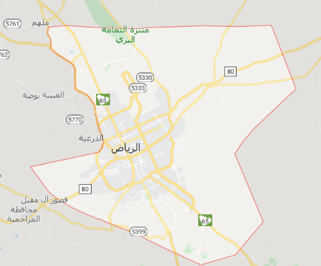
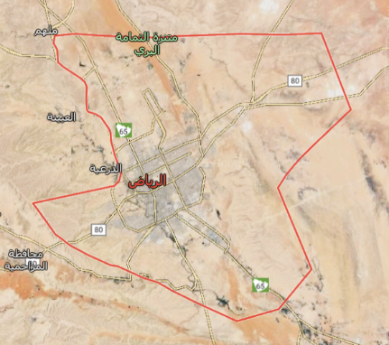
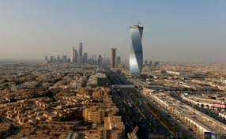
تخطيط مدينة الرياض

Slide 8
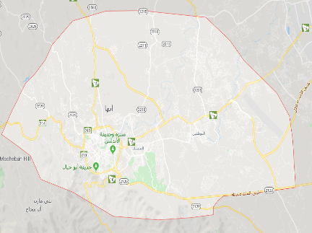
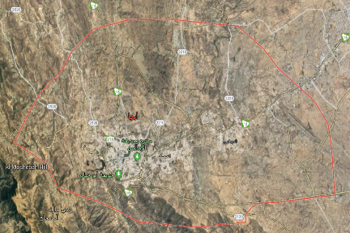
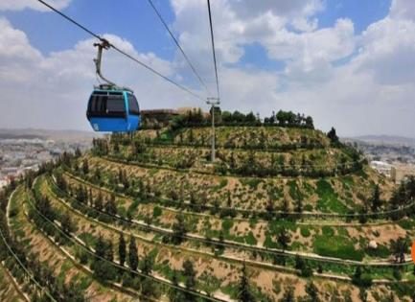
تخطيط مدينة أبها

Slide 9
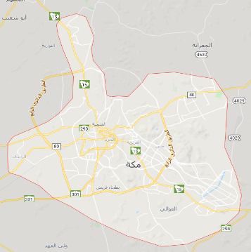
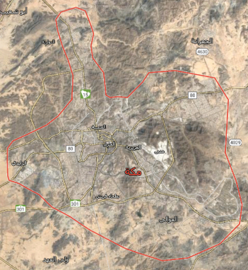
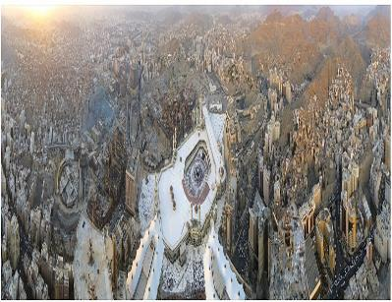
تخطيط مدينة مكة المكرمة

Slide 10
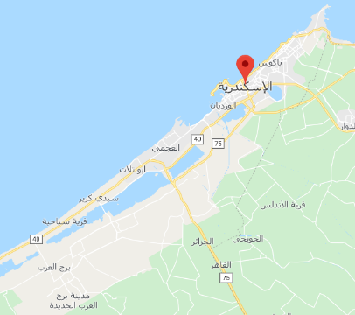
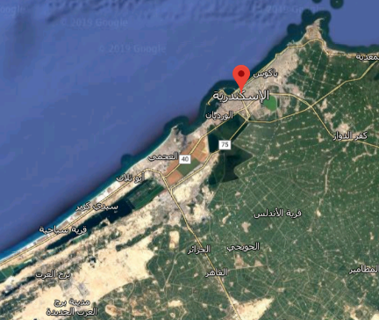
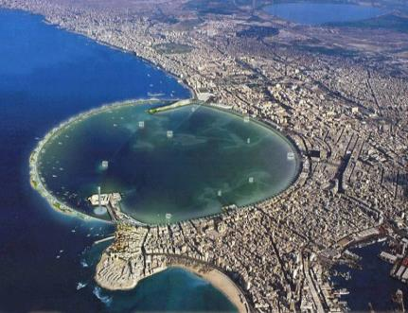
تخطيط مدينة الإسكندرية

Slide 11
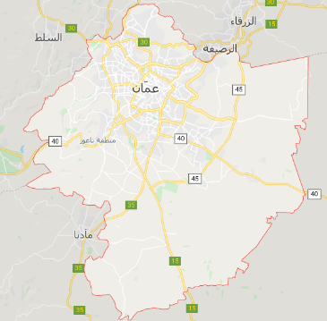
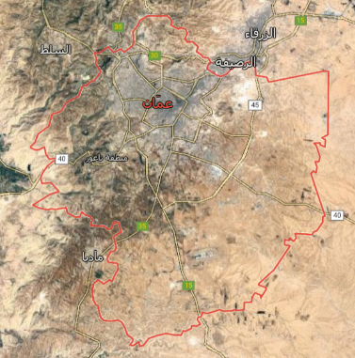
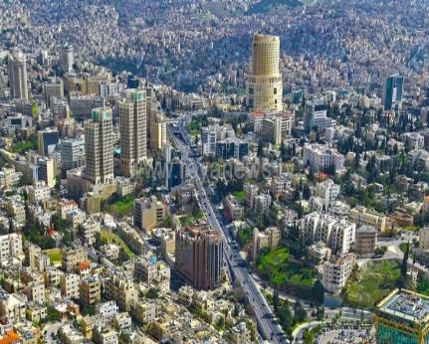
تخطيط مدينة عَمان

Slide 12
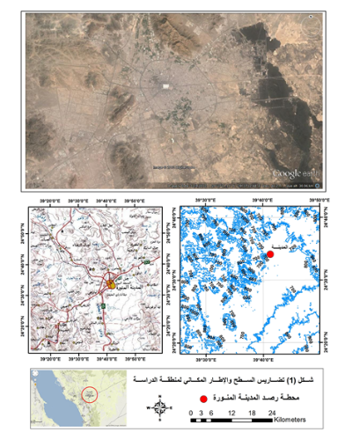
تضاريس المدينة المنورة

Slide 13
أشكال السطح وتخطيط المدن
تعد التكوينات الصخرية السطحية وتكوينات التربة من العوامل الأساسية في تحديد نمط الأسس وعدد الطوابق.
والتكوينات تصنف إلى عدة أنواع طبقا لخصائصها هي: طبقات صخرية بلورية صلبة صماء عميقة، وطبقات قليلة السمك ترتكز فوق طبقة رسوبية طينية ضعيفة، طبقات رسوبية منقولة أي تربة ترتكز على طبقة صخرية، وتربة عضوية ناتجة عن طمر البقايا النباتية،
تنعكس خصائص تلك الأنواع على جدارة التحمل، وأضعفهم التربة المفككة الرملية، وتربة اللويس، والتربة المتجمدة.
أما التكوينات الصخرية تحت السطحية فلا تقل أهمية؛ حيث تسهم الصخور الصلبة على إقامة منشآت وكتل عمرانية متعددة الطوابق، وعلى العكس الصخور الرسوبية الضعيفة.

Slide 14
أشكال السطح وتخطيط المدن
ولاختيار الموضع الملائم للإقامة المدن والكتل العمرانية يستلزم توافر ودراسة الخصائص الجيومورفولوجية الآتية:
جدارة التكوينات الصخرية.
التركيب الكيميائي للصخور.
مدى نفاذية التكوينات السطحية.
المياه الجوفية والرطوبة الأرضية.
الجريان السطحي.
وعلى ضوء الخصائص يتم تحديد نوع مواد البناء وخصائصها، منها الحجر الطيني، وصخور الجرانيت، والطابوق، الاسمنت، والجص، والحصي والرمل.

Slide 15
أشكال السطح
وتخطيط البنية التحتية

Slide 16
أشكال السطح وتخطيط البنية التحتية
من أهم المشاكل التي تواجه تخطيط البنية التحتية المتمثلة في شبكة الكهرباء وشبكات توزيع المياه وإمدادات الغاز والموصلات والاتصالات وشبكات الصرف الصحي وضع أشكال السطح.
تخطيط شبكة الكهرباء في مناطق المرتفعات والأودية يوجه صعوبات؛ حيث تتعرض مكونات الشبكة زحف التربة والانزلاقات والانهيارات الصخرية، ولتأمين ذلك تحتاج إلى تكاليف زائدة عن المناطق السهلية.
أما تخطيط شبكات توزيع المياه في المناطق شديدة التضرس فتوجه صعوبات سواء من حيث مد الشبكات أو إيصال المياه؛ كما تتعرض مكونات الشبكة إلى زحف التربة والانزلاقات والانهيارات الصخرية فتتعرض للكسر، ولتأمين ذلك تحتاج إلى كلفة زائدة عن الأراضي السهلية المنبسطة.

Slide 17
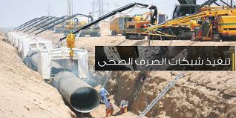
أشكال السطح وتخطيط البنية التحتية
وتعد شبكات الصرف الصحي أكثر صعوبة ففي المناطق الوعرة تضاريسا تحتاج إلى أحواض تجميع ومحطات ضخ كثيرة لتصل إلى محطات المعالجة، وبالمثل توجه مشكلة في مناطق المخفضات والأحواض، وتؤدي إلى غمر الطرق والمنشآت.
وبالمثل إمدادات الغاز وأن كانت أكثر خطورة، أما شبكات الهاتف ففي المناطق شديدة التضاريس فتوجه صعوبات مد الكابلات وبخاصة على المنحدرات؛ كما تتعرض مكونات الشبكة للأخطار الجيومورفولوجية، ولمواجهة ذلك يتم زيادة كلفة إيصال تلك الخدمة.

Slide 18
أشكال السطح وتخطيط البنية التحتية
من أهم الأخطار التي تواجه الطرق الجبلية التساقط الصخري؛ حيث لابد أن تراعى عن تخطيط الطرق بالنطاق الجبلي، ويتمثل الخطر في انفصال الكتل الصخرية وسقوطها على الطريق.
كما يؤدي أنتشار الفواصل والشقوق بين التكوينات إلى زيادة حدة المشكلة، كذلك انكشاف التكوينات الصخرية وتعرضها لعمليات التجوية المختلفة تؤدي إلى عدم ثبات الكتل واستقرارها تحت تلك الظروف المختلفة، ويؤدى إلى احتمال سقوط الكتل صخرية.
وينجم عن ذلك وقوع اضرار وتدمير في بعض المواضع على الطرق، واحيانا يؤدي إلى أضرار بالغة للمركبات المارة على الطريق.
ولتحقيق استراتيجية الحماية يجب الأخذ في الاعتبار الخصائص الجيومرفولوجية

Slide 19
أشكال السطح وتخطيط البنية التحتية
ومن وسائل حماية الطرق الجبلية من أخطار حركة المواد الصخرية:
تغطية المنحدرات التي تكون عرضة لتحرك المواد، والتي تشكل خطرا على الطرق، باستخدام الدعامات الخرسانية، بهدف تثبيت الصخور.
ازالة الكتل الصخرية المتراكمة والغير مستقرة على جوانب المنحدرات المتاخمة للطريق، والتي من المحتمل سقوطها أو انزلاقها.
تغطية المنحدرات وحشو الشقوق والفراغات في الصخور باستخدام الرشة الإسمنتية لتثبيت الصخور، والحد من خطورتها.
تثبيت المنحدرات المتاخمة للطريق التي تتصف باحتمال انفصال كتل صخرية كبيرة منها بواسطة قضبان حديدية لتثبيتها ومنعها من التساقط.
تثبيت الصخور، وتصميم ميول صخرية أمنة وثابتة.

Slide 20
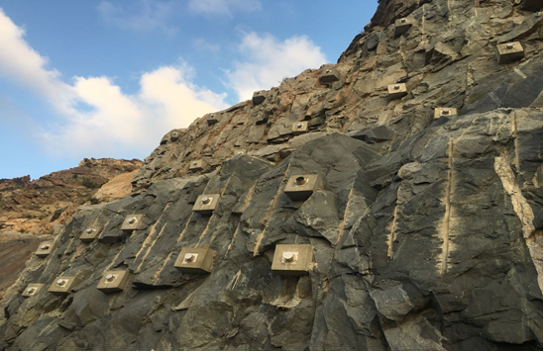
تثبيت المنحدرات على جانبي الطرق الجبلية بالدعامات الخرسانية

Slide 21
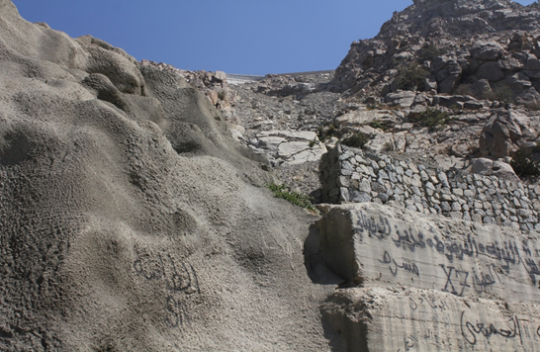
تثبيت الكتل الصخرية على منحدرات الطرق الجبلية بالرشة الخرسانية

Slide 22
To Be Continued

